Slide 1
Spel

Slide 2
Theorie
Spelbeschrijving
Regels
Idk
Plan
Inspiratie
Spelbeschrijving
Notes:
2 minuten voor dit en het klassendiagram

Slide 3
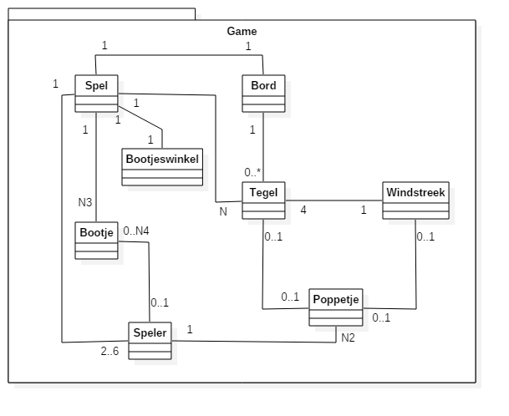
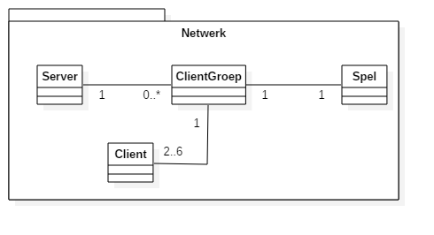
Originele klassendiagrammen

Slide 4
Praktijk
Wat gedaan
Iets
Wat niet gedaan
Iets anders
Notes:
2 minuten voor dit en het tweede klassendiagram

Slide 5
Uiteindelijk klassendiagram
Moet je nog tekenen! Maar doe maar alleen van de model klassen, niet van de controllers enz.
Waarom is dat anders?
Tijdsgebrek
Praktische overwegingen (windstreek weg, bordkolom erbij)
…

Slide 6
Demo
Linkje naar site: http://10.2.20.105:8080/
(Canvas draaien
Bootjeswinkel
Database)
Notes:
7 minuten demo: ieder 3.5 minuut. Feia doet huidige tegel en bord. Jenny doet de rest.

Slide 7
Bootjeswinkel
Waarom is de bootjeswinkel cool?
Eerste ding wat werkte (mijn kindje)
Daarna eerste ding wat naar jquery was gebouwd

Slide 8
Bootjeswinkel
Wat doet het?
Weergave van de bootjes die je kunt kopen
Als je op een bootje klikt, en je hebt genoeg “geld”, koopt de huidige speler deze en komt hij in diens inventaris
De bootjeswinkel wordt automatisch aangevuld tot een gegeven aantal bootjes
Als de bootjes op zijn, is de winkel gewoon leeg
(Evt nog verhaal over sessions)

Slide 9
Bootjeswinkel
Data ophalen uit de database
Pseudocode?

Slide 10
Bootjeswinkel
HTML code genereren met jquery
Code?

Slide 11
Bootjeswinkel
Updaten van de pagina met jquery (en recursie… spannend)
Code?

Slide 12
Wat hebben we/ ik geleerd
Hele hoop nieuwe technieken ofc (java kon ik al een beetje, maar de rest nog niet. Ik vond ook de volgorde best fijn, ondanks dat we eerst een hele hoop “oude” dingen hebben geleerd)
Het is fijn om een direct line of communication te hebben met je medeprogrammeurs.
Git is handig, maar soms verwarrend
Ik ben niet heel goed in het overzicht van alles bewaren. Ik zou gestructureerder aan de slag gaan, met duidelijke naamgeving, en verschillende code apart (geen javascript tussen de html enzo). En dingen documenteren! Dat deed ik nog heel braaf op dag 1 (en mss 2), maar daarna niet echt meer, terwijl dat echt nuttig is naderhand, of als je teamgenoot met jouw code wil werken.
…
Notes:
2 minuten wat hebben we geleerd (per persoon)

Slide 13
Hoe kon het beter
Structuur in to-do
Iets

Slide 14
Mooi nawoord
Dit is echt helemaal mooi
Iedereen die mooi is, mag nog wat vragen
(Jullie zijn allemaal mooi)

